Slide 1
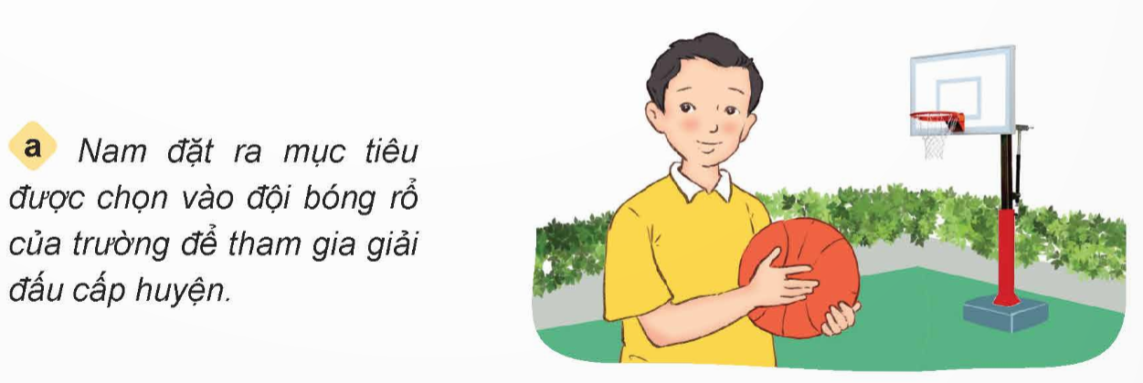
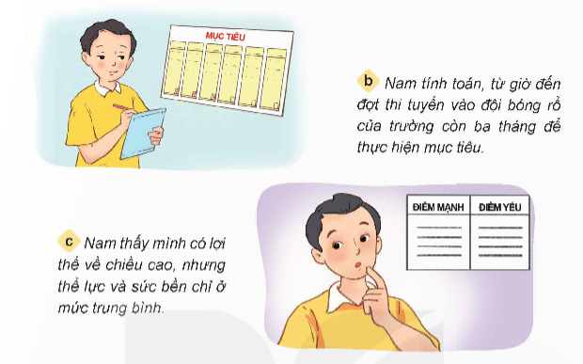
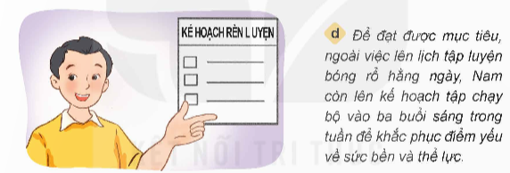
Đọc trường hợp dưới đây và trả lời câu hỏi:

Slide 2
Em tán thành hay không tán thành với ý kiến nào dưới đây? Vì sao?

